Slide 1

SIDANG SKRIPSI APLIKASI CHATBOT PADA SISTEM INFORMASI PENYEWAAN SCAFFOLDING DENGAN MENGGUNAKAN METODE TF-IDF
Pembimbing I :
Dimas Wahyu Wibowo, ST., MT.
NIP. 196201051990031002
Pelaksanaan Penelitian :
Trianta Almira Ramadhani
NIM. 1641720097
Pembimbing II :
Habibie Ed Dien, S.KOM., MT.
NIDN. 0012049209

Slide 2

Materi Presentasi
Pendahuluan
Metodelogi Penelitian
Implementasi
Pengujian
Kesimpulan

Slide 3

Latar Belakang
Perkembangan teknologi
Penelitian sebelumnya milik Cethana Kavitha menerapkan Chatbot untuk membantu masyarakat mengetahui penyakit yang di derita tanpa harus ke dokter
Permasalahan CV. Scaffolding Samarinda
Metode yang digunakan TF-IDF

Slide 4

Rumusan Masalah
Bagaimana mengatasi Customer yang mengharapkan informasi yang cepat setiap saat dalam waktu 24 jam?

Slide 5

Tujuan
Untuk memudahkan pelanggan saat ingin bertanya mengenai penyewaan scaffolding dengan jawaban sesuai jam bertanya dan pertanyaan beruntut akan menghasilkan jawaban yang beruntut

Slide 6

Batasan Masalah
Informasi mengenai barang yang tersedia
Informasi mengenai harga sewa barang per unit
Informasi mengenai jangka waktu peminjaman barang
Informasi mengenai berat barang per unit

Slide 7

Pengumpulan Data
Pengolahan Data
Case Folding
Tokenizing
Filtering
Steaming
Hitung Bobot TF-IDF
Hitung Similaritas kata
Wawancara melalui media Whatsapp dan tatap muka

Slide 8
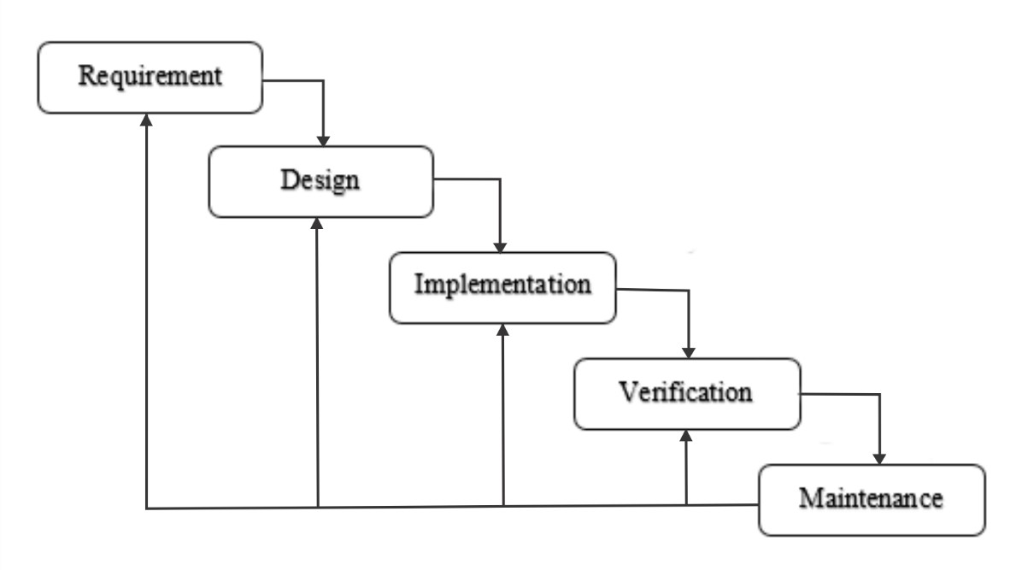
Pengembangan Sistem
Pengujian Fungsional
Pengujian fungsional dilakukan dengan menguji setiap fitur aplikasi dan melihat kecocokan hasil yang terjadi dengan hasil yang diinginkan.
Pengujian Metode
Pengujian metode dilakukan dengan teknik Recall dan Precision untuk menguji keakuratan aplikasi chatbot dalam merespon input dari customer

Slide 9

Kesimpulan dan Saran
Kesimpulan
Saran
Sistem ini dapat Melakukan Tokenezing dan menghitung bobot Tf-Idf setiap kata tersebut pada tiap array. Kemudian menggunakan Metode TF-IDF dan Cosine Similarity untuk mencari jawaban pada sistem. Sehingga saat user menuliskan pertanyaan, akan muncul jawaban sesuai harapan user. Sistem juga dapat memudahkan user dalam menerima informasi sesuai dengan yang diharapkan.
Untuk kedepannya disarankan chatbot dapat menambahkan respon inputan dengan kata-kata yang salah dalam pengetikan.
Untuk kedepannya disarankan chatbot menambahkan informasi-informasi penyewaan menjadi lebih detail.
Untuk kedepannya disarankan chatbot dapat dikembangkan lebih lanjut

Slide 10


